Slide 1
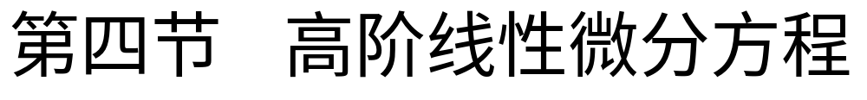
一. 二阶线性齐次方程解的结构
二. 二阶线性非齐次方程解的结构
三、小结

Slide 2
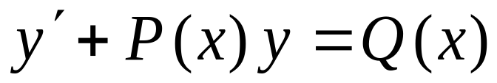
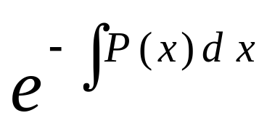
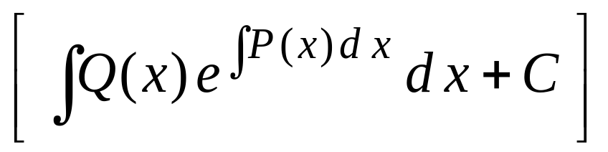

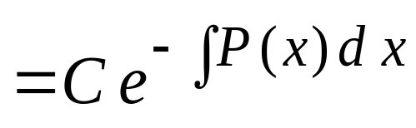
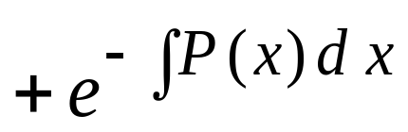
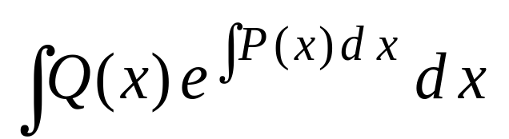
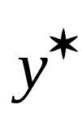

第四节 高阶线性微分方程
一阶线性方程
其通解为
齐次方程通解
非齐次方程特解
高阶线性微分方程情形
推广

Slide 3
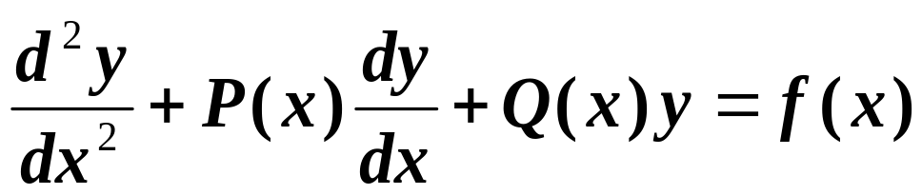


二阶线性微分方程
二阶线性齐次微分方程
二阶线性非齐次微分方程
n阶线性微分方程

Slide 4
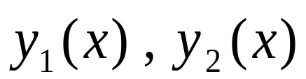
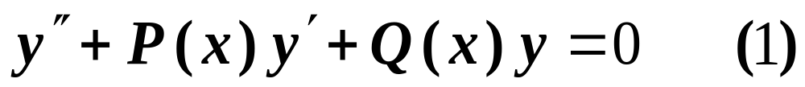
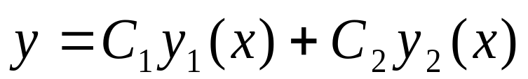
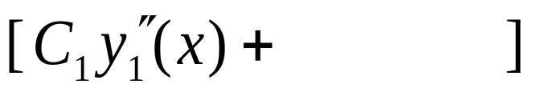
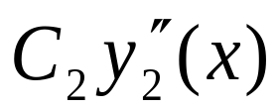
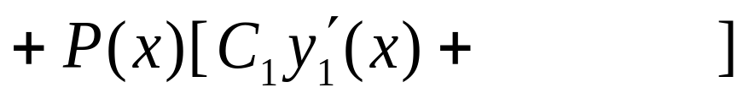
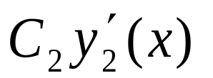
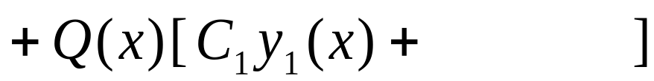
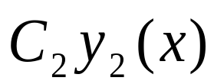
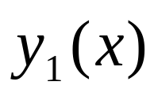
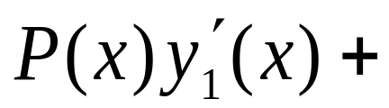
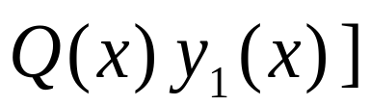
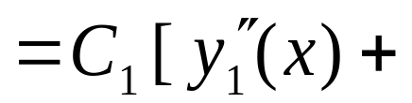
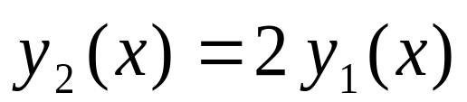
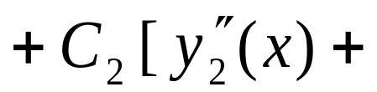
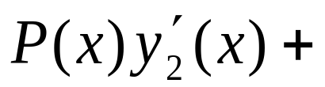
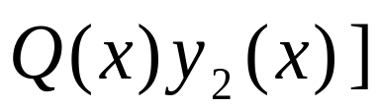

一. 二阶线性齐次方程解的结构
定理 1 若函数
是二阶线性齐次方程
叠加原理
的两个解, 则
也是该方程的解.
证: 将
代入方程左边 , 得
说明: 解中形式上含有两个任意常数时不一定是通解
例如,
是齐次方程的解 ,
也是齐次
方程的解 ,
但是
并不是通解 .
定理得证 .

Slide 5
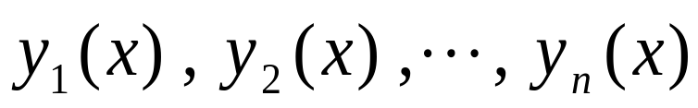
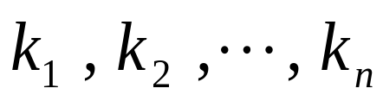

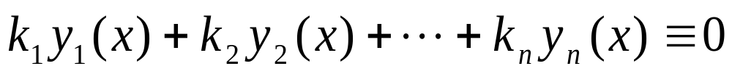
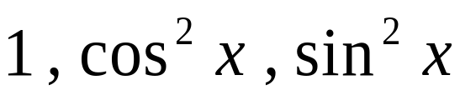
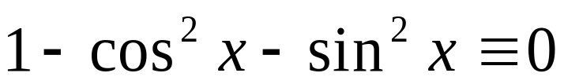
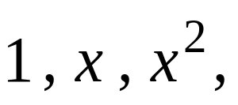
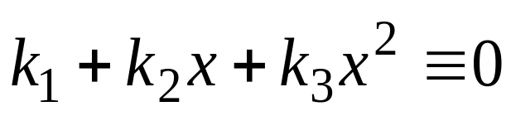
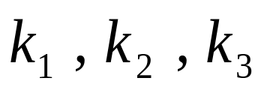
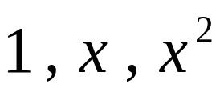
定义: 设
是定义在区间 I 上
的 n 个函数, 若存在不全为 0 的常数
使得当
时有
则称这 n个函数在区间I 上线性相关 ,
否则称为线性无关.
例如 ,
在 (−∞ , +∞ ) 上都有
故在任何区间 I 上都线性相关 ;
又如 ,
若在某区间 I 上
可见
则根据二次多项式至多只有两个零点 ,
必需全为 0 ,
故
在任何区间 I 上都 线性无关 .

Slide 6
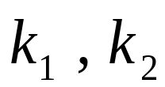
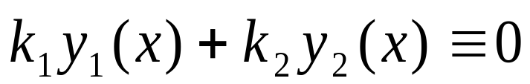
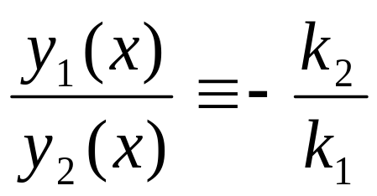
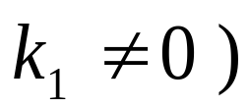
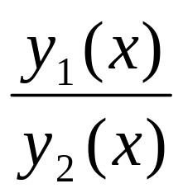

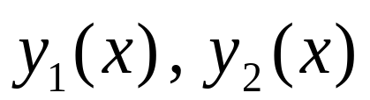
两个函数在区间 I 上线性相关与线性无关的充要条件
线性相关
存在不全为 0 的
使
( 无妨设
线性无关
常数
思考: 若
中有一个恒为 0 , 则
必线性
相关

Slide 7
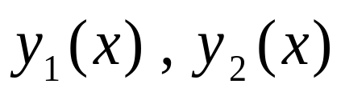
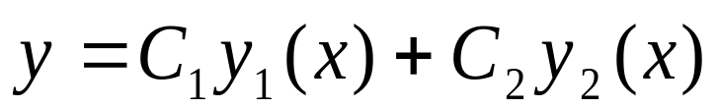
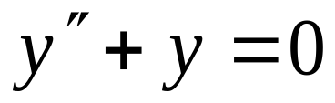
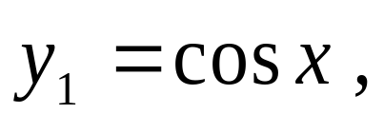
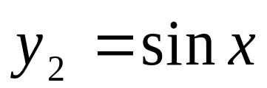
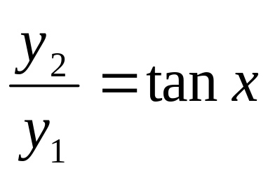
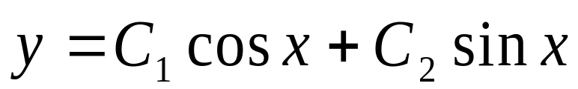
定理 2 若
是二阶线性齐次方程(1)的两个
线性无关特解 , 则
是该方程的
通解.
例如, 方程
有特解
且
常数
则方程的通解为

Slide 8
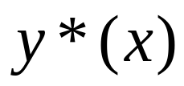
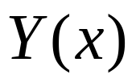














二. 二阶线性非齐次方程解的结构
定理 3 设
是二阶非齐次方程
的一个特解 ,
是相应齐次方程(2)的通解.
则
是非齐次方程的通解 .
证: 将
代入方程左端 , 得
例如, 方程
有特解
对应齐次方程
有通解
故
是非齐次方程的解 ,
又Y 中含有两个
因此该方程的通解为
独立任意常数 , 从而也是通解 .

Slide 9








定理 4 设
分别是方程
的特解 , 则
是方程
的特解 .
定理 5 ( 推广 ) 给定 n 阶非齐次线性方程
设
是对应齐次方程的 n 个线性
无关的特解 ,
是非齐次方程的特解 ,
则非齐次方
程的通解为

Slide 10









Slide 11











例2 .
设线性无关函数
都是二阶非齐次
线性方程
的特解 ,
是任意常数 , 则该方程的通解是 ( ) .
对应齐次方程通解为C1(y1-y3)+(y2-y3)
提示:
都是对应齐次方程的特解,
且线性无关,
因为假设它们线性相关 , 则有
即
从而推出
线性相关 , 与已知条件矛盾.

Slide 12

三、小结
主要内容
线性相关与线性无关；
线性方程解的结构；

Slide 13

练 习 题

Slide 14


Slide 15

练习题答案

